Slide 1
Геоэкологический мониторинг
Лекция № 1
Основные понятия о мониторинге окружающей среды

Slide 2
План лекции
Цель и задачи курса.
Современные представления и понятия о мониторинге состояния окружающей среды.

Slide 3
1. Цель и задачи курса
Цель курса
положениями
- ознакомить с главными геоэкологических исследований
для получения оптимальной информации о состоянии окружающей среды и ее компонентов при обосновании и уточнении геоэкологических прогнозов.

Slide 4
Учебно-методическая литература
(430 ауд. 20 кор., 539 ауд., 20 корп., НТБ ТПУ)
Язиков Е.Г., Шатилов А.Ю. Геоэкологический мониторинг: Учеб.пособие. - Томск: Изд-во ТПУ, 2004. – 276 с.
Рабочая программа дисциплины «Геоэкологический мониторинг» для подготовки специалистов по специальности 020804
«Геоэкология».(указана основная литература)
Геоэкологический мониторинг: методические указания к выполнению курсового проекта по курсу «Геоэкологический мониторинг» для студентов, обучающихся по специальности 020804 «Геоэкология» / Е.Г. Язиков, С.В. Азарова, Л.В. Жорняк. – Томск: Изд-во Томского политехнического университета, 2009. – 16 с.

Slide 5
2. Современные представления и понятия о мониторинге состояния окружающей среды
Понятие мониторинга окружающей среды было впервые сформулировано Р. Мэнноном в 1972 г. на Стокгольмской конференции ООН по охране окружающей среды.
Под мониторингом окружающей среды было решено понимать систему повторяющихся наблюдений одного или более элементов в окружающей природной среде в пространстве и во времени с определенными целями в соответствии с заранее подготовленной программой.
мониторинг
1.Систематическое наблюдение
2. Контроль
3. Предупреждение

Slide 6
Мониторинг окружающей среды
(экологический мониторинг)
комплексная состоянием
система наблюдений за окружающей среды, оценки и
прогноза изменений состояния окружающей среды под воздействием природных и антропогенных факторов.
ФЗ РФ “Об охране окружающей природной среды”

Slide 7
Объекты среды -
мониторинга
- компоненты
природной
земля, недра, почвы, поверхностные и воды, атмосферный воздух, растительный,
подземные
животный мир и иные организмы, а также озоновый слой атмосферы и околоземное космическое пространство, обеспечивающие в совокупности благоприятные условия для существования жизни на Земле.
ФЗ РФ “Об охране окружающей природной среды”

Slide 8
Развитие научных основ мониторинга окружающей среды в России
Ю.А. Израэль, 1977,1984
И.П. Герасимов, 1975, 1985
А.Г. Емельянов, 1994
В.К. Епишин, В.Т. Трофимов, 1985
В.А. Королев, 1995
Г.К. Бондарик, Л.Я. Ярг, 1990

Slide 9
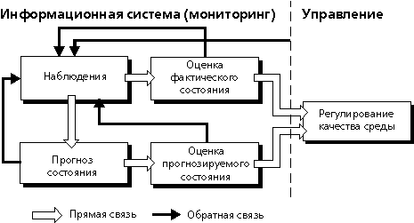
Концепция мониторинга Ю.А. Израэля, 1977; 1984
Мониторинг - система наблюдений, позволяющая выделить изменения состояния биосферы под влиянием деятельности человека.
Основная цель - предупреждение негативных последствий воздействия человека на природу.
Блок-схема системы мониторинга

Slide 10
Концепция мониторинга И.П. Герасимова, 1975;1985
Мониторинг – это система наблюдений и контроля за состоянием окружающей среды с целью рационального использования природных ресурсов,
охраны природы и функционирования
обеспечения геосистем
стабильного различного
хозяйственного назначения.
Предметом исследования мониторинга выступает совокупность природных явлений.

Slide 11
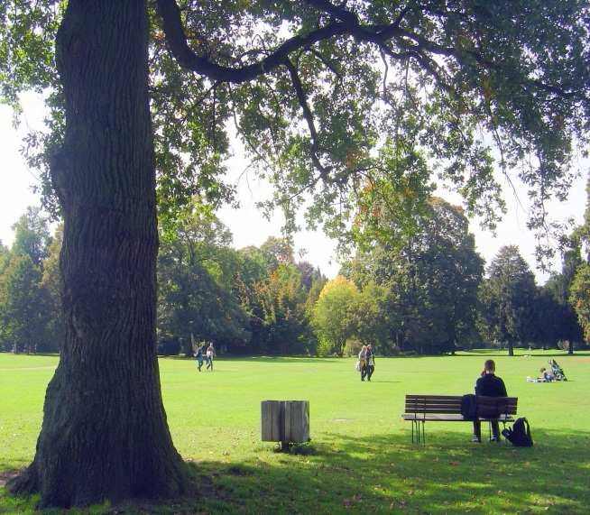
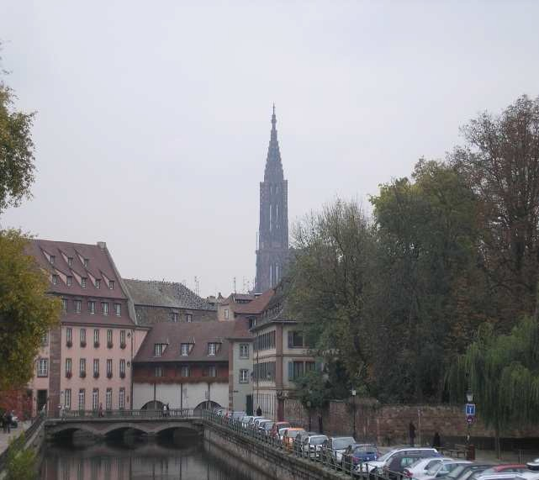
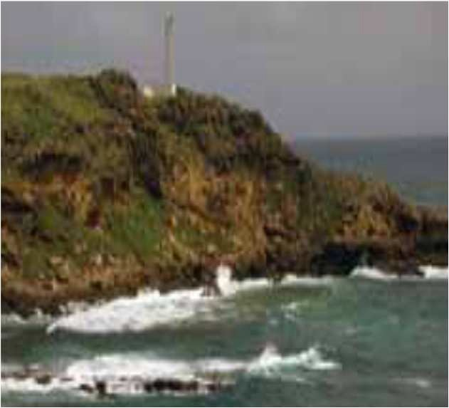
Система наземного мониторинга окружающей среды
(Герасимов, 1981)
Блоки мониторинга
Биологический
Биосферный
(глобальный)
(санитарно-
гигиенический)
Геосистемный
(геоэкологический)
Реализация предложенной схемы мониторинга во многом определяется эффективность использования уже функционирующих служб
наблюдения (гидрометеорологической, санитарно-гигиенической и др.).

Slide 12
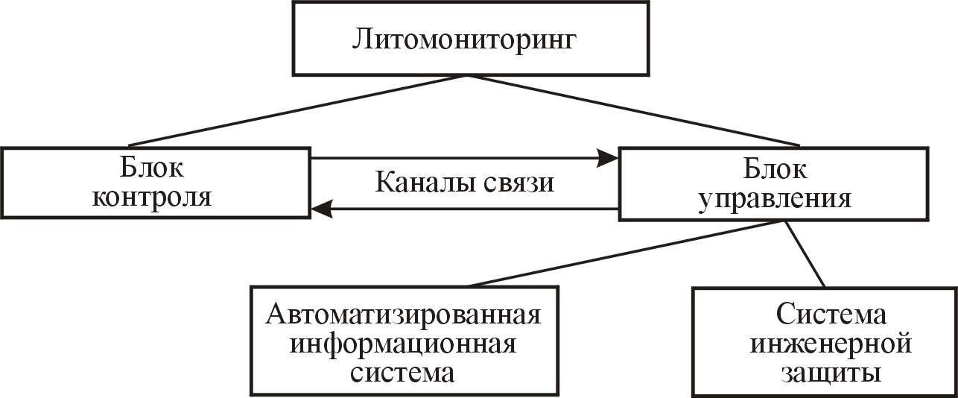
Литомониторинг
(Епишин, Трофимов, 1985)
Литомониторинг - регулярное
слежение,
оценка и изменений
прогнозирование техногенных и естественных
состояния геологической среды.
Объекты - различные геолого-геоморфологические процессы, которые проявляются в верхних слоях земной коры.

Slide 13
Мониторинг геологической среды
(Королев В.А, 1995)
система
постоянных
наблюдений, оценки,
прогноза и управления геологической средой или какой-либо ее частью, проводимая по заранее намеченной программе в целях обеспечения
оптимальных человека в
экологических условий для пределах рассматриваемой
природно-технической системы.

Slide 14
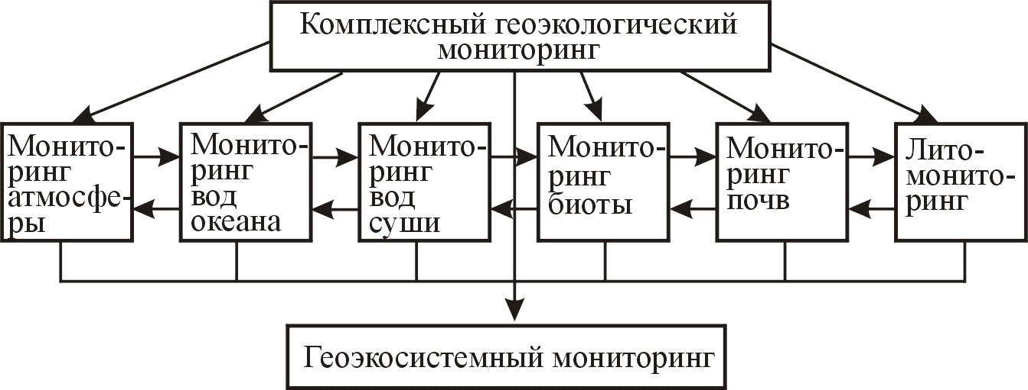
Концепция мониторинга А.Г. Емельянова, 1994
Целью мониторинга является предотвращение отрицательных последствий, связанных с хозяйственной деятельностью человека.
Объекты наблюдения – компоненты природной среды, а также, в ряде случаев, геосистемы и экосистемы.
Система контроля окружающей среды:
Слежение и контроль.
Прогноз.
3. Управление

Slide 15
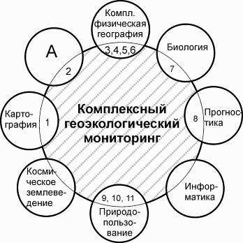
Междисциплинарные связи комплексного геоэкологического мониторинга
(Емельянов, 1994)
А – покомпонентные физико- географические и геофизические науки
(метеорология, океанология, инженерная геология, др.);
гидрология, геоморфология, почвоведение и
– картографический мониторинг;
– геоэкологические аспекты перечисленных наук;
– ландшафтоведение; 4 –
геоэкология;
5 – геофизика ландшафтов; 6 –
геохимия ландшафтов; 7 – биоэкология;
8 – прогнозирование состояния природной среды; 9 – оценка состояния среды; 10 – охрана природы;
11 – управление природопользованием.

Slide 16
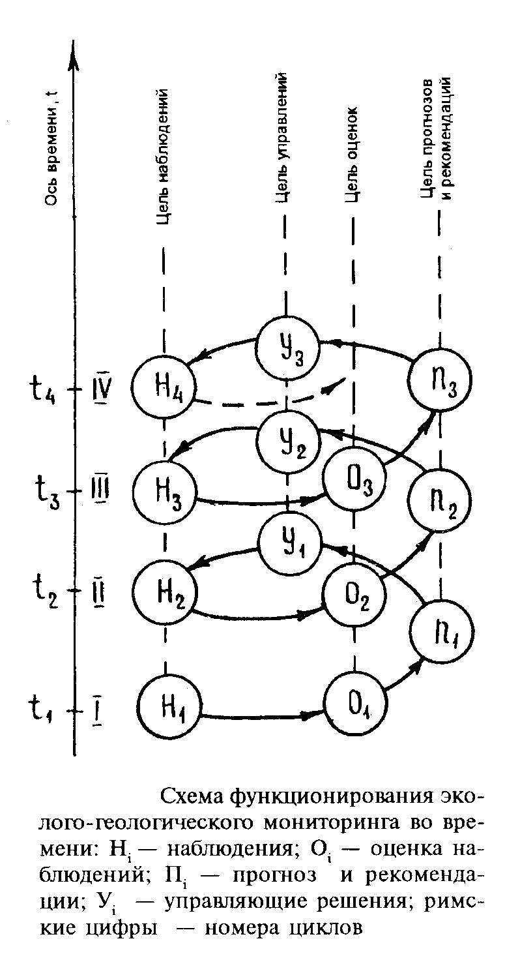
Схема функционирования мониторинга во времени (Трофимов, 1997)

Slide 17
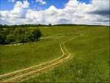
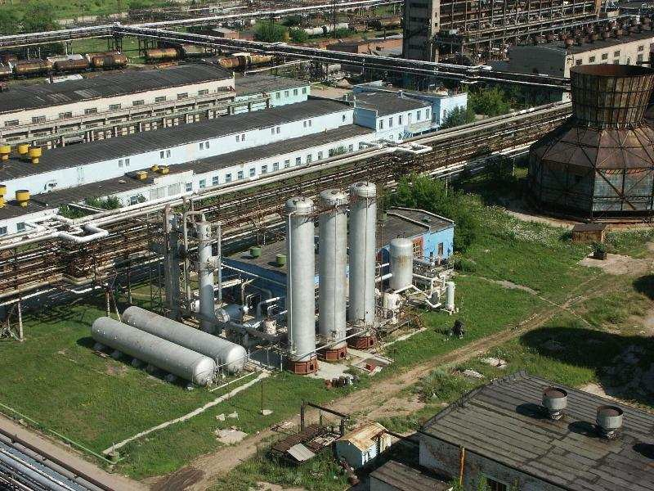
Средства оптимизации качества окружающей среды по данным наблюдений
моделирование прогнозирование планирование Управляющая система
эффекты воздействия
Критерии оптимизации
объекты воздействия
Факторы и условия воздействия
Биосфера
техносфера

Slide 18
Резюме
Мониторинг
окружающей
среды
за состоянием
– система окружающей
регулярных
наблюдений
среды с целью выявления потенциальных опасностей и негативных последствий антропогенного характера и является информационной основой принятия управленческих решений по обеспечению экологической безопасности.

Slide 19
Резюме
Комплексный геоэкологический
мониторинг
можно
определить как деятельность по регулярному слежению за состоянием и антропогенным изменением природных компонентов и комплексов в целом с целью их последующей оценки и прогноза, а также управления этим состоянием.
Функции мониторинга окружающей среды –
наблюдение, контроль, прогноз и управление.

